Slide 1
第6章 异常

Slide 2
6.1 异常概述
程序面对复杂的情况，例如：程序编写可能出错；用户的输入出错；程序所在的操作系统出错；网络不通等。
  开发程序不能只考虑“对”的情况！
异常：运行期出现的错误
  观察错误的行号和异常的名称
  程序是“调”出来的
Java对异常的封装：异常对象
实例：
int[ ] a = new int[2];
System.out.println(a[2]);
编译正确，运行时出错

Slide 3
（1）为什么使用异常？
实例
用户采用以下格式键盘输入一个学生的各科成绩，录入数据库：
78,90,56,88
if(输入包含除逗号以外的其它非数字字符){
...
}else if(输入中不包含逗号){
...
}else if(输入的成绩大于100或小于0){
...
}else{
//业务逻辑实现代码
...
}
缺点：
1）无法穷举所有的错误情况；2）错误处理代码与业务逻辑代码混杂，影响程序的可读性，增加了程序维护的难度。

Slide 4
if(一切正常){
//业务逻辑实现代码
...
}else{
处理错误
}
try{
//业务逻辑实现代码
...
}catch(Exception e){
处理错误
}
try{
method1();
}catch(SomeException e){
... ;
}
调用方法时试图捕获异常
捕获到异常后处理异常
优点：使程序中的异常处理代码和正常业务代码分离，提高代码的可读性、健壮性。

Slide 5
（2）异常的概念
Java异常：一种用于处理程序中错误的机制。
  程序运行出现意外情况时，JVM生成一个Exception对象来通知程序。
错误：程序运行过程中发生的异常事件。
  例如：除数为0，数组下标越界。
  说明：设计良好的程序应在异常发生时提供处理错误的方法，程序不会因为错误发生而阻断或发生不可预见的错误。
Notes:
异常的抛出（throw）：运行时出现异常事件，生成对应的异常对象，该对象封装了异常的信息并被提交给Java运行时系统
异常的捕获（catch）：Java运行时系统接收到异常对象，会寻找处理异常的代码并交给其处理
默认的异常处理方法：将异常信息打印到控制台

Slide 6
异常处理的基本流程
程序运行时出现错误
创建异常对象
抛出异常对象
接收并处理

Slide 7
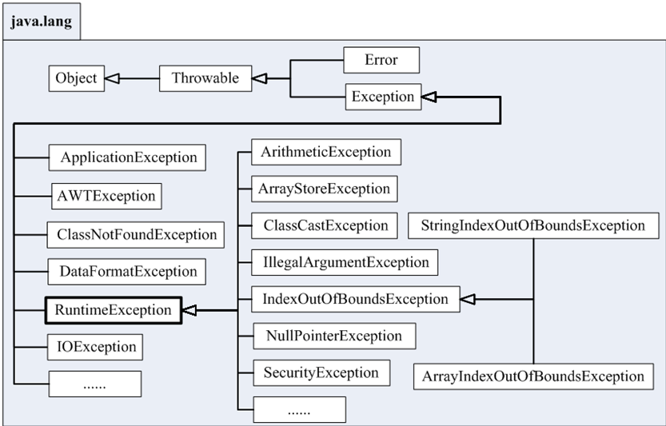
6.2 Java异常分类

Slide 8
分类方法（1）
Error：错误，由JVM生成并抛出，如虚拟机错误，程序不做处理（少见）。
Exception：所有异常类的父类（可以处理的错误）。
  RuntimeException
    经常出的错误，可catch可不catch。
    编程导致的错误，程序员的错误。
  非RuntimeException
    试图读一个磁盘上不存在的文件：IOException （FileNotFoundException ）
  RuntimeException举例
  数组访问越界
  访问空指针
某些情况下出现异常

Slide 9
分类方法（2）
理解：
如果出现RuntimeException，就一定是程序员的问题！
RuntimeException名字易引起误会，实际上所有的异常都发生在运行时刻。
未检查（unchecked）异常
  包括：Error的子类异常 && RuntimeException的子类异常。
  特点：不能由编译器检查；可以通过编程避免。
已检查（checked）异常：unchecked以外的异常
  特点：编译时检查，提高了程序的安全性。
代码中可处理可不处理
代码中必须有相应处理

Slide 10
6.3 声明抛出异常
方法：可以告诉编译器该方法有可能发生的错误。
  public FileInputStream(String name) throws FileNotFoundException
方法何时用throws声明要抛出的异常？
  调用了一个抛出已检查异常的方法，方法中没有处理异常。
  程序运行时发现错误，利用throw抛出一个异常，方法中没有处理异常。
若一个方法抛出多个Checked异常，则在方法定义头部列出所有的异常，每个异常用“，”分开。
  void method1() throws Exception1,Exception2,...
void divide(int i) throws ArithmeticException {
if(i==0)
throw new ArithmeticException("被除数为0");
}

Slide 11
例1：RuntimeException
RuntimeException
类TestException中定义方法：
void divide(int i) throws ArithmeticException {
if(i==0)
throw new ArithmeticException("被除数为0");
}
}
TestException te = new TestException();
te.divide(0);
正确，程序中
可以不catch
try {
new TestEx(). divide(0);
} catch (ArithmeticException e) {
System.out.println("出错了");
}
正确，程序中
可以处理
RuntimeException

Slide 12
例2：非RuntimeException
public static void main(String[ ] args){
FileInputStream fs = new FileInputStream("D:\\1.txt");
}
编译错误
public static void main(String[ ] args){
try {
FileInputStream in = new FileInputStream("myfile.txt");
int b;
b = in.read(); ......
} catch (IOException e) {
System.out.println(e.getMessage());
} catch (FileNotFoundException e) {
e.printStackTrace();
}
}
非RuntimeException必须要在代码中有相应处理

Slide 13
总结
程序不应该声明：1）Error继承来的异常；2）从RuntimeException继承来的异常（程序应该可以控制）。
若方法中没有对异常进行处理，则必须在方法头中用throws声明方法可能抛出的异常（已检查异常）。
一个方法抛出多个已检查异常，在throws后全部列出。
总之，一个方法应该声明所有可能抛出的已检查异常，而未检查异常要么不可控制（Error），要么应该避免发生。

Slide 14
6.4 异常的捕获和处理
try{
......
}catch(Exception e1){
......
}catch(Exception e1){
......
}finally{
......
}
说明：
try代码块中包含可能产生异常的代码；
try后跟一个或多个catch；
每个catch中声明其所能处理的一种类型的异常，并提供处理的代码；
  JDK7，每个catch中可捕获多种异常。
异常发生时，停止执行try中代码，根据异常的类型执行相应catch代码；
finally的代码不论是否有异常都会执行。
注意：catch中应该要有处理异常的代码，勿写空代码！

Slide 15
catch子句
调用某个catch块处理异常对象时，会将异常对象赋值给catch块后的异常形参；
通过访问catch块的异常形参访问异常对象的信息。
try {
System.out.println(2/0);
} catch (ArithmeticException e) {
System.out.println(“除数为0");
}
对产生的异常对象的引用
e.printStackTrace(); //作用：提供调试信息
getMessage()：得到异常的详细描述字符串
printStackTrace()：输出异常的跟踪栈信息（用于调试程序）
printStackTrace(PrintStream s)：将该异常的跟踪栈信息输出到指定输出流
getStackTrace()：返回异常的跟踪栈信息

Slide 16
finally子句
不管异常是否发生，finally子句的代码都会执行。
作用：为异常提供了统一的出口，使得在控制流程转到程序其他部分之前，做统一的处理。
finally中通常所做的工作：
  关闭打开的文件；
  关闭数据库连接；
  其它
受保护代码

Slide 17
实例1：完整的try、catch、finally
FileInputStream in = null;
try {
  in = new FileInputStream("1.txt");
  int b;
  b = in.read();
} catch (IOException e) {
System.out.println(e.getMessage());
} finally {
try {
in.close();
} catch (IOException e) {
e.printStackTrace();
}
}

Slide 18
method1() throws IOException{ 发生异常 }
实例2
抛出
fatherMethod() throws IOException{
method1();
}
异常跟踪栈
抛出
grandfatherMethod() throws IOException{
fatherMethod();
}
异常事件沿着被调用的顺序往前寻找，直到找到相应的处理程序；若找不到，直接抛给运行时系统。
public static void main(String[ ] args) {
try{
grandfatherMethod();
}catch(IOException e){
...
}
}
抛出

Slide 19
实例3
问题？
try{
...
}catch(Exception e){
...
}catch(OtherException e){
...
}
编译错误！父类异常不能写在子类异常的前面
所有父类异常的catch语句块都应该在子类异常catch语句块的后面
先处理小异常，再处理大异常

Slide 20
方法处理异常的原则
处理方法能够处理的异常
不能处理的异常：抛出
  声明抛出已知的异常：如方法定义中抛出的异常
  代码中手工抛出：throw new ***Exception()
void method(int i) throws XXXException {
if(i==0)
throw new XXXException(“…");
}
手工抛出异常

Slide 21
6.5 自定义异常
自定义异常的方法
  继承Exception或RuntimeException，形成异常类。
  构造方法：1）无形参的构造方法；2）String形参的构造方法，String作为异常对象的描述信息。
public class AuctionException extends Exception{
// 无参数的构造器
public AuctionException(){}
// 带一个字符串参数的构造器
public AuctionException(String msg){
super(msg);
}
}
Notes:
在需要抛出异常的位置生成异常对象，用throw抛出。
在方法的声明部分用throws声明方法可能抛出的异常。

Slide 22
6.6 方法重写中的异常处理
重写方法需要抛出与原方法所抛出异常类型一致（相同的类或子类）的异常或不抛出异常。
class A {
public void method() throws IOException{...}
}
class B1 extends A{
public void method() throws FileNotFoundException{...}
}
class B2 extends A{
public void method() throws Exception{...}
}
class B3 extends A{
public void method(){...}
}
√
×
√

Slide 23
总结
知识点：异常的分类；Java中异常的处理办法。
理解：为何不在核心业务代码中直接分析并处理可能出现的各种异常情况，而要使用异常处理？
  不使用异常，程序的相应位置要对可能出现的各种异常情况处理，导致程序可能存在大量的选择分支结构，使程序的结构变的复杂；
  采用异常处理，可简化上述处理过程，使程序具有统一的处理模式，可以将各种异常情况集中统一处理。

